Slide 1



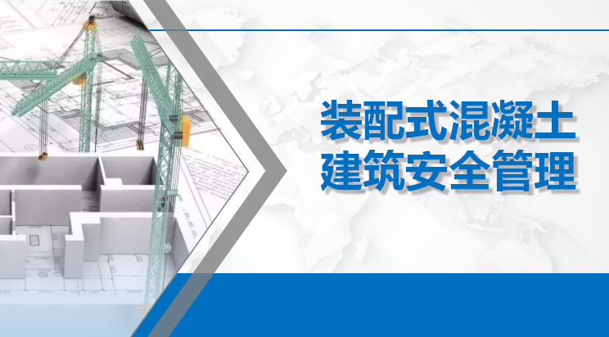





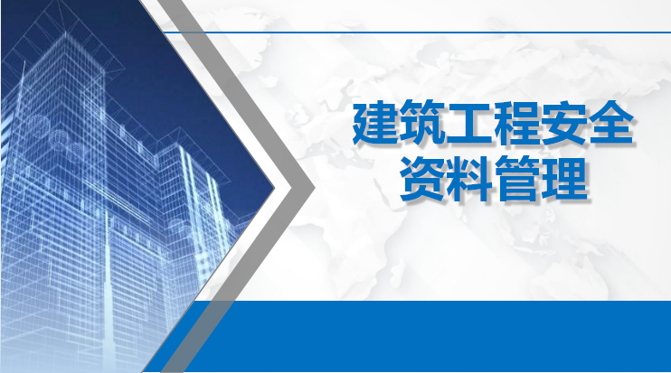


主持单位：

Slide 2


Slide 3
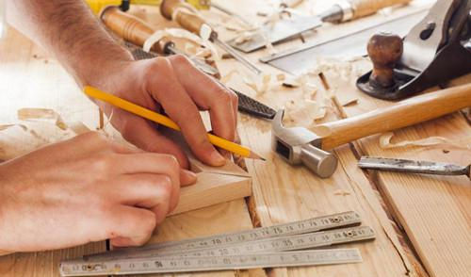
第12章 轴测投影

Slide 4

斜二轴测图画法

Slide 5
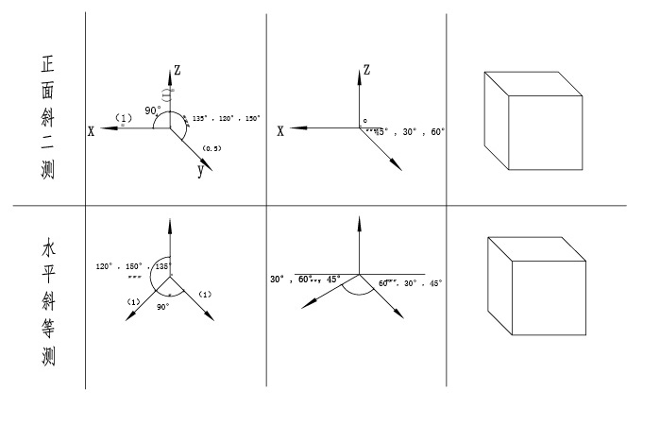
轴测图
斜轴测
2.斜二轴测图画法
正面斜二轴测图的最大优点：物体上凡平行于V面的平面都反映实形。
水平斜二轴测图的最大优点：物体上凡平行于H面的平面都反映实形。

Slide 6
轴测图
斜轴测
2.斜二轴测图画法
分析形体
作前端面斜二测（实形）
作后端面斜二测（实形)
作两侧轮廓
整理完成柱类物体的斜二测

Slide 7
知识点学习
谢谢观看

